Slide 1
Subtropická krajina
Zeměpis
6. ročník

Slide 2
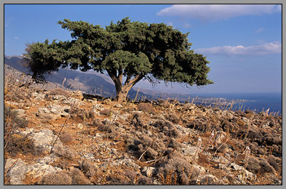
STŘEDOMOŘÍ
Krajina olivových hájů

Slide 3
Poloha:
oblast kolem Středozemního moře (středomořská krajina)
pobřeží Mexického zálivu

Slide 4
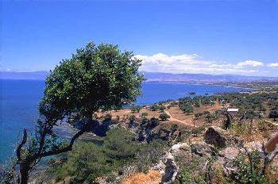
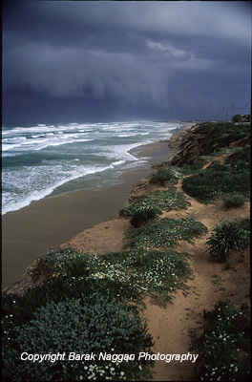
Středomořský vegetační pás leží v SUBTROPECH
(30° - 40° zeměpisné šířky):
léto: suchý a teplý vzduch z tropů (vysoké teploty a málo srážek)
zima: vzduch z mírného pásu (vyšší srážky a ochlazení - průměrně 10°C)

Slide 5
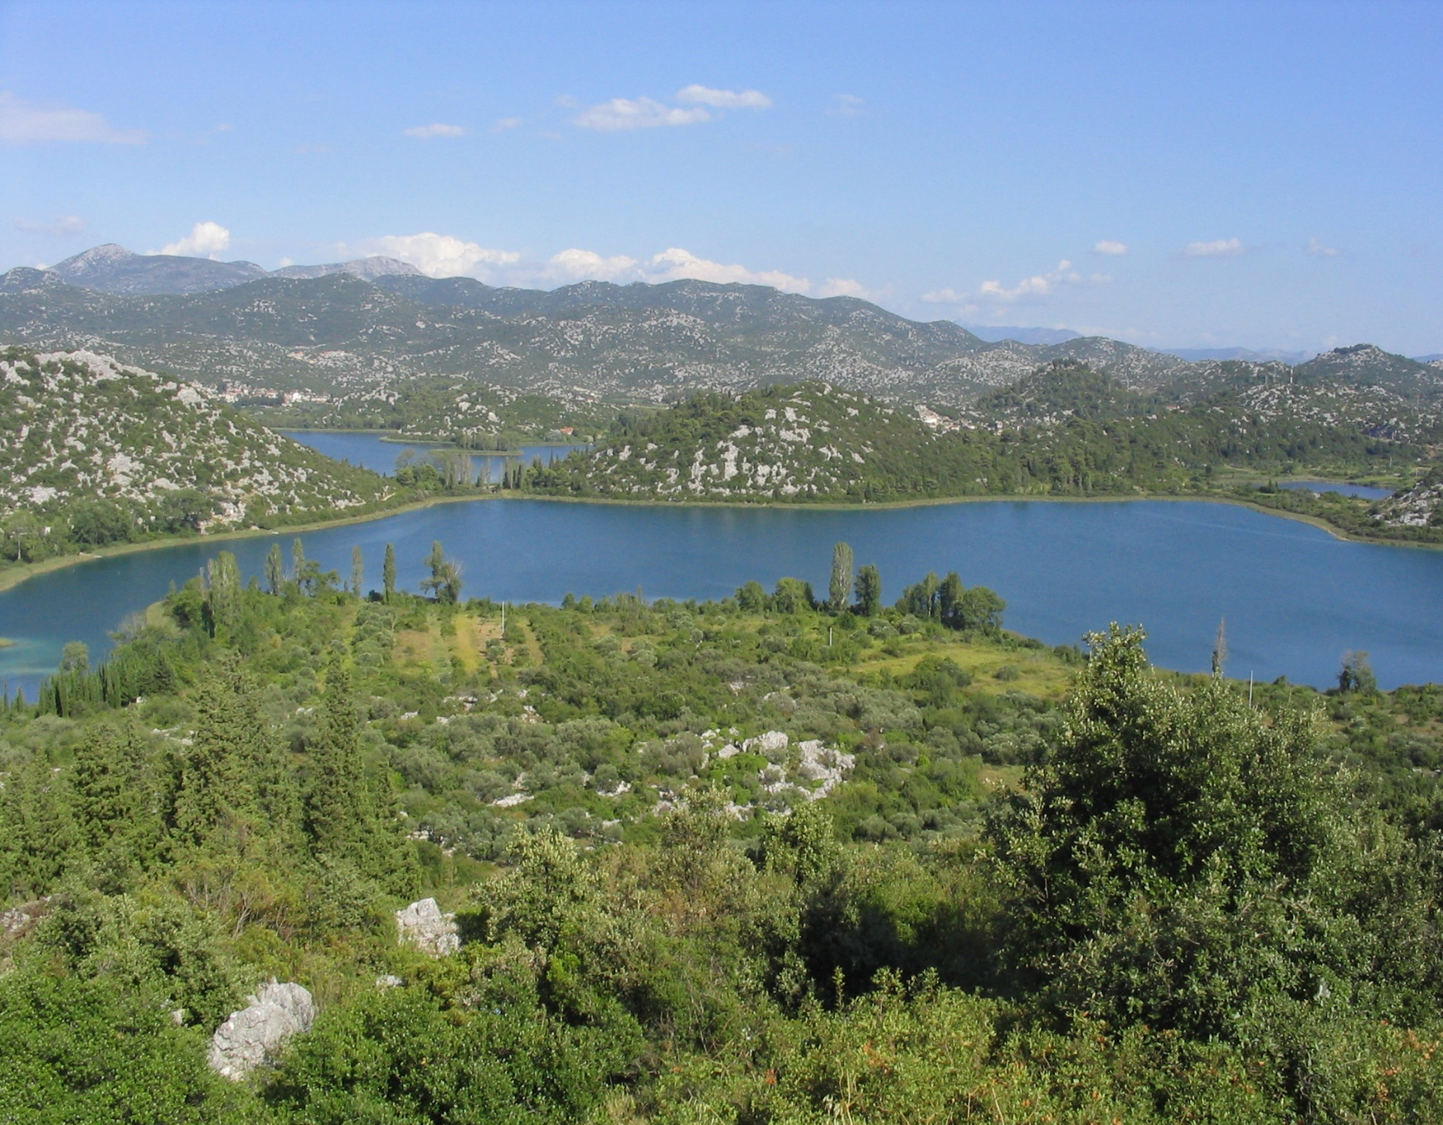
Původní porost:
dubové a borovicové lesy

Slide 6
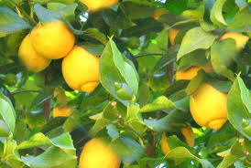
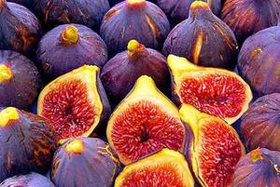
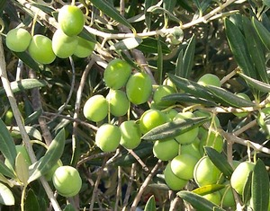
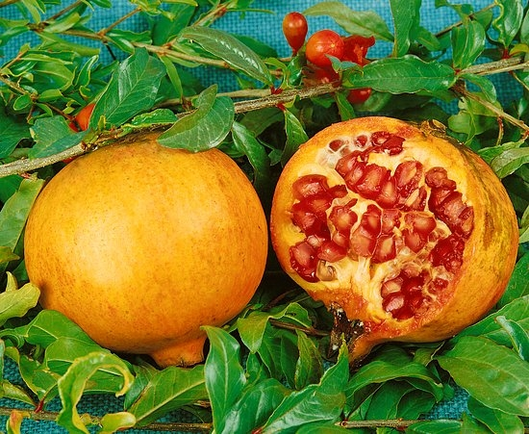
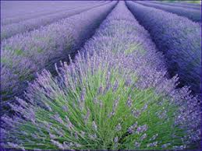
Rostliny:
citrusy a vinná réva, olivovníky, cedry, pinie
olivovník
fíky
Granátové jablko
levandule

Slide 7
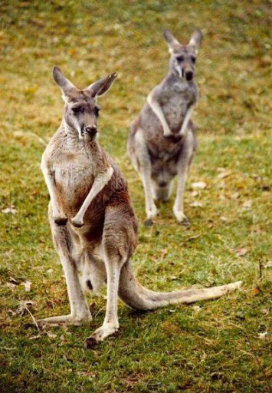
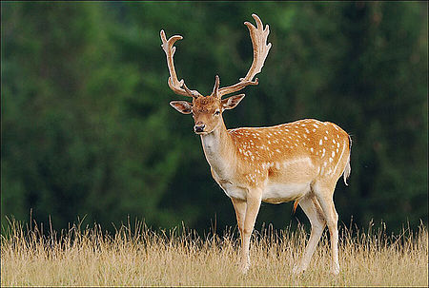
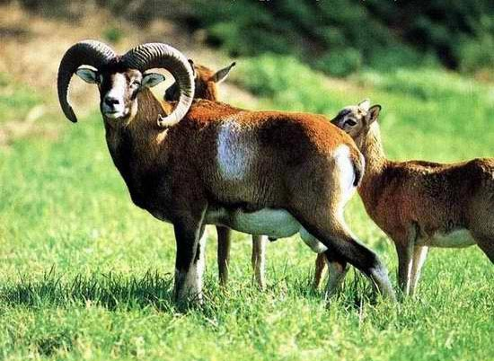
Živočichové:
hmyz, pavouci
daněk
muflon

Slide 8
To je všechno

